Slide 1


Programowanie I
Typy referencyjne
Jacek Matulewski
Katedra Informatyki Stosowanej
WFAiIS, UMK
WWW: http://www.fizyka.umk.pl/~jacek
E-mail: jacek@fizyka.umk.pl
semestr letni 2020

Slide 2

Typy wartościowe
Point p = new Point(1, 2);
Point q = p;
p.X = 3; p.Y = 4;
Console.WriteLine($"p = {p}\nq = {q}");

Slide 3
Typy wartościowe
Point p = new Point(1, 2);
Point q = p;
p.X = 3; p.Y = 4;
Console.WriteLine($"p = {p}\nq = {q}");
Operator przypisania (=) klonuje obiekt

Slide 4

Typy referencyjne
Exception d = new Exception();
d.HelpLink = "http://www.uni.torun.pl/";
Exception e = d;
d.HelpLink = "http://www.umk.pl";
Console.WriteLine(
"e: " + e.HelpLink +
"\nd: " + d.HelpLink);

Slide 5
Typy referencyjne
Exception d = new Exception();
d.HelpLink = "http://www.uni.torun.pl/";
Exception e = d;
d.HelpLink = "http://www.umk.pl";
Console.WriteLine(
"e: " + e.HelpLink +
"\nd: " + d.HelpLink);
Sterta – odśmiecacz
garbage collector
GC.Collect();
d
e
Operator przypisania (=) kopiuje referencję do obiektu

Slide 6
Typy referencyjne
static void Main(string[] args)
{
using StreamReader sr =
new StreamReader("dane.txt");
string linia;
while((linia = sr.ReadLine()) != null)
{
Console.WriteLine(linia);
}
}

Slide 7
Typy referencyjne
static void Main(string[] args)
{
using StreamReader sr =
new StreamReader("dane.txt");
string linia;
while((linia = sr.ReadLine()) != null)
{
Console.WriteLine(linia);
}
}

Slide 8
Typy referencyjne
static void Main(string[] args)
{
using StreamReader sr =
new StreamReader("dane.txt");
string linia;
while((linia = sr.ReadLine()) != null)
{
Console.WriteLine(linia);
}
}

Slide 9
Opakowanie Nullable<>
Nullable<int> ni = 1;
int i1;
if (ni.HasValue)
{
i1 = ni.Value;
}
else
{
i1 = default(int);
}
int i2 = ni.GetValueOrDefault();
Console.WriteLine($"i1 = {i1}, i2 = {i2}");
Pominięte zagadnienie
pudełkowania (object)

Slide 10
Operator as
int i = 1;
double d = i;
double d = 1.0;
int i = (int)d;
object o = new Exception();
if (o is Exception)
Console.WriteLine("Wyjątek");
else
Console.WriteLine("Nie wyjątek");
Exception exc = o as Exception;
o is Exception?(Exception)o:(Exception)null

Slide 11
Operator as
int i = 1;
double d = i;
double d = 1.0;
int i = (int)d;
object o = new Exception();
if (o is Exception)
Console.WriteLine("Wyjątek");
else
Console.WriteLine("Nie wyjątek");
Exception exc = o as Exception;
o is Exception?(Exception)o:(Exception)null

Slide 12
Operator as
int i = 1;
double d = i;
double d = 1.0;
int i = (int)d;
object o = new Exception();
if (o is Exception)
Console.WriteLine("Wyjątek");
else
Console.WriteLine("Nie wyjątek");
Exception exc = o as Exception;
o is Exception?(Exception)o:(Exception)null

Slide 13
Operator as
int i = 1;
double d = i;
double d = 1.0;
int i = (int)d;
object o = new Exception();
if (o is Exception)
Console.WriteLine("Wyjątek");
else
Console.WriteLine("Nie wyjątek");
Exception exc = o as Exception;
o is Exception?(Exception)o:(Exception)null

Slide 14
Pytania
Czym różni się zmienna referencyjna od zmiennej wartościowej?
Jak w obu przypadkach działa operator przypisania?
Co oznacza wartość null zmiennej referencyjnej?
Czym jest i jak działa odśmiecacz (garbage collector)?
Co zmienia modyfikator using dodany
do deklaracji zmiennej lokalnej?
Opisz działanie opakowania Nullable<>.
Jak działa operator is?
Czym różni się rzutowanie (Exception)a
od działania operatora as: a as Exception?

Slide 15
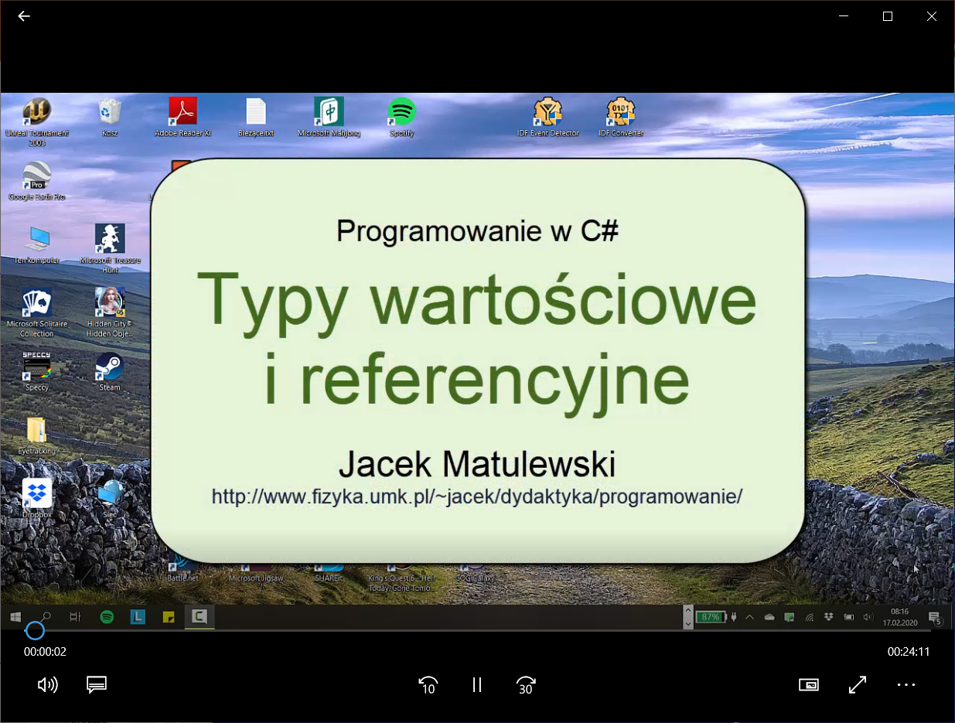
Ćwiczenia

